Slide 1
信号与信息处理专业综合实验
信号与信息处理教研室
2019

Slide 2
实验预备
一、实验题目
多平台下二维图像信号的采集与处理实验

Slide 3
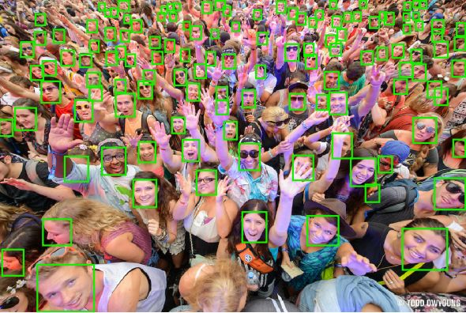
实验预备
一、实验题目
多平台下二维图像信号的采集与处理实验

Slide 4
实验预备
二、实验目的
（1）回顾数字图像处理、模式识别等相关的理论知识与分析方法，包括图像空间域处理、图像频率域处理、机器视觉、模式识别等；
（2）掌握数字图像分析与处理的MATLAB平台使用和编程方法，设计用于MATLAB平台下的图像分析与处理的实际应用，如滤波处理、目标检测等，并进行相关的结果与性能分析（检索查阅人脸检测相关文献，实现人脸检测算法，并进行性能测试）；
（3）熟悉Visual Studio平台下的OpenCV图像处理库的安装、使用和编程方法，进行MATLAB下的图像信号处理应用（人脸检测）移植到Visual Studio平台下的程序开发（可调用OpenCV库函数），并进行计算机Windows平台下结果与性能分析；
参考：https://blog.csdn.net/qq_30155503/article/details/79475461
（4）熟悉Android Studio平台下的OpenCV图像处理库安装、使用和编程方法，进行MATLAB下的图像信号处理应用（人脸检测）移植到Android平台下的程序开发（可调用OpenCV库函数），并进行嵌入式Android平台下结果与性能分析；
（5）对比分析MATLAB仿真环境、Windows计算机平台和Android嵌入式平台下的数字图像采集与处理的结果与性能。

Slide 5
实验预备
三、实验内容
（1）MATLAB编程实现图像的读取与存储，并利用图像时频域分析方法确定图像中存在的噪声干扰，设计适用的滤波器实现图像的滤波处理（这里滤波处理建议采用自编函数实现），也可采用MATLAB平台中GUI界面编程方式实现整个应用程序的编程；
（2）Visual Studio平台下C++编程、调用OpenCV图像处理库实现（1）中设计实现的图像的分析和处理工程应用，并设计实现Windows平台下的MFC应用界面；
（3）Android Studio平台下Java/C++编程、调用OpenCV实现（1）中实现的图像的分析和处理工程应用，并设计实现Android平台下的Activity应用界面；
（4）分别在Windows平台和嵌入式Firefly RK3399 Android平台下运行（2~3）实现的工程应用程序，对比分析不同环境下的图像处理的结果与性能。

Slide 6
实验预备
四、实验安排
（1）MATLAB平台下的二维图像采集与处理实验——2学时
（2）Windows平台下的二维图像采集与处理实验——2学时
（3）Android平台下的二维图像采集与处理实验——2学时
（4）多平台下的二维图像处理性能对比与分析——2学时

Slide 7
实验预备
五、实验要求
（1）在要求的时间范围内完成各模块的实验内容，并记录实验数据、实验结果、实验分析等；
（2）撰写实验报告（按照实验报告模板），整理讨论与交流PPT，并将其上传课程平台；
（3）实验第4次课用于小组间的讨论和交流，由每个小组进行PPT汇报和交流，完成本次实验所有内容。

Slide 8
否
开始
加载Open
CV本地库
添加按钮响应事件
编写图像选择程序、
简单图像处理程序
根据按钮选择对应程序
完成对图像处理
是否退出
是
结束

